Slide 1
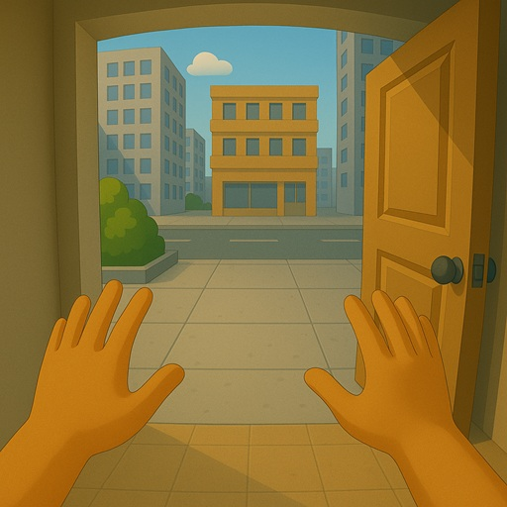
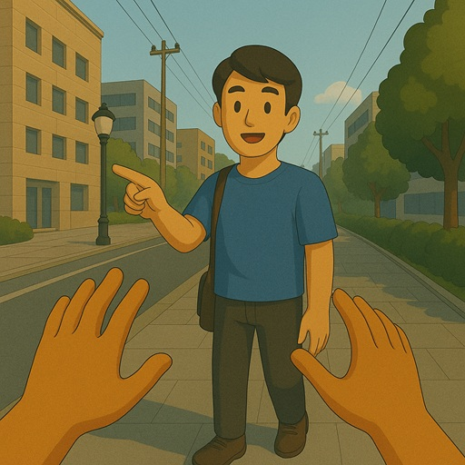
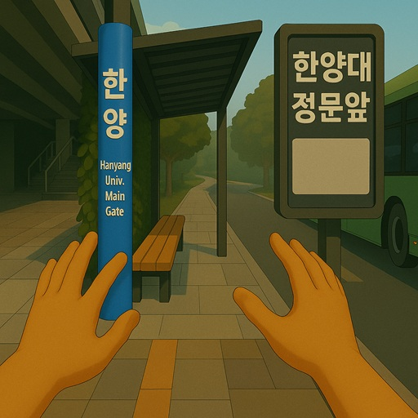
다문화 가정을 위한 VR 한국문화와 일상 한국어 체험
유니티
Scene
Context
Mic
Sound
설명 : 집 앞에서 과제를 달성하기 위해 시작하는 장면
내레이션: 준비가 끝났어요 / 오늘은 어디를 가볼까요?
구현: 인터페이스, 3D 공간
-
BGM : 상쾌 발랄한 음악
효과음 : -
Scene
Context
Mic
Sound
설명: 길의 정확한 위치를 찾기 위해 NPC에게 물어보는 장면( 음성인식: 어디로 가야 할지)
내레이션: 길을 찾기 위해 학생들에게 말을 걸어봅시다. (휴대폰 지도를 보여주며).
구현: 음성인식, 인터페이스, 3D 공간, NPC
입력 : 학생 이 장소를 가고 싶은데 어떻게 가야 해요?
BGM : 상쾌 발랄한 음악
효과음
Scene
Context
Mic
Sound
설명: 버스정류장에서 BIT를 보면서 버스를 기다리는 장면
내래이션: 5분뒤에 20번 버스가 정류장에 도착합니다.
문화 팁: “버스나 지하철에서는 먼저 타는 순서대로 줄을 서요.”
구현 : 인터페이스, 3D 공간, NPC
입력 : 안녕하세요.
BGM : 상쾌 발랄한 음악
효과음

Slide 2
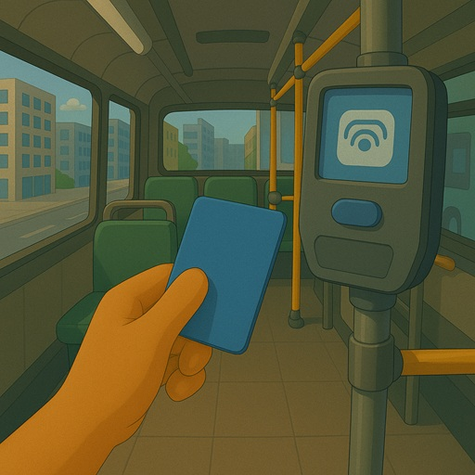
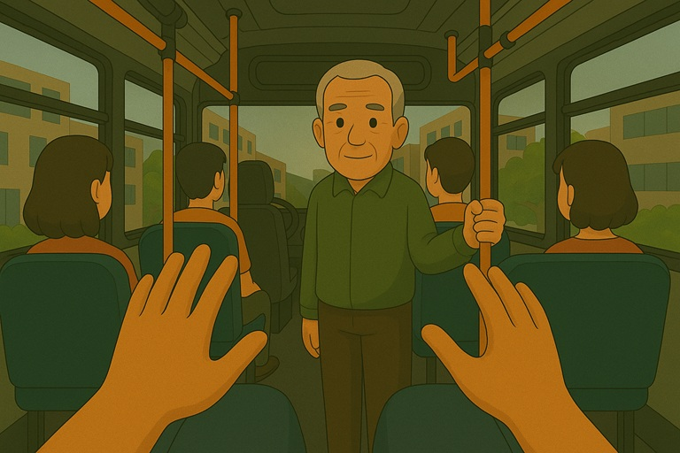
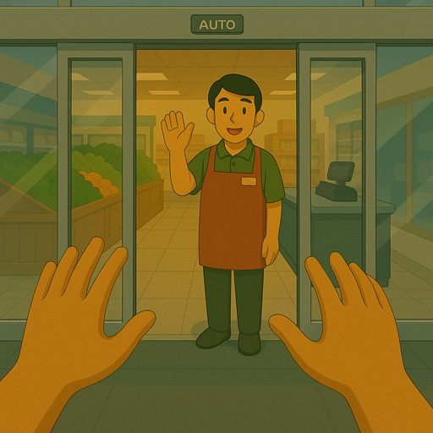
다문화 가정을 위한 VR 한국문화와 일상 한국어 체험
유니티
Scene
Context
Mic
Sound
설명: 버스 내 결제를 위해 버스기사에게 말을 거는 장면
내레이션: 안녕하세요 라고 인사를 해봅니다.
학생요금은 얼마인지 물어봅니다.
구현: 음성인식, 인터페이스, 3D 공간, NPC, 컨트롤러인식
입력 : 안녕하세요. 학생요금은 얼마인가요?
BGM : 상쾌 발랄한 음악
효과음 : -
Scene
Context
Mic
Sound
설명: 자리에 앉았는데 노약자가 서있는 장면
내레이션: (노약자를 바라보며) 어르신 여기 자리 앉도록 물어봅니다.
구현: 음성인식, 인터페이스, 3D 공간, NPC
문화 팁: “노약자에게 자리를 양보하는 것이 예의입니다.”
입력 : 어르신 제 자리 앉으세요
BGM : 상쾌 발랄한 음악
효과음 : -
Scene
Context
Mic
Sound
설명: 마트 직원에게 인사를 하는 장면
내레이션: 안녕하세요 라고 인사를 해봅니다.
구현: 음성인식, 인터페이스, 3D 공간, NPC
입력 : 안녕하세요,
BGM :
효과음

Slide 3
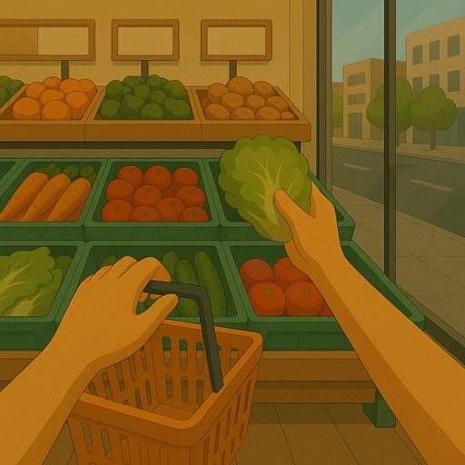
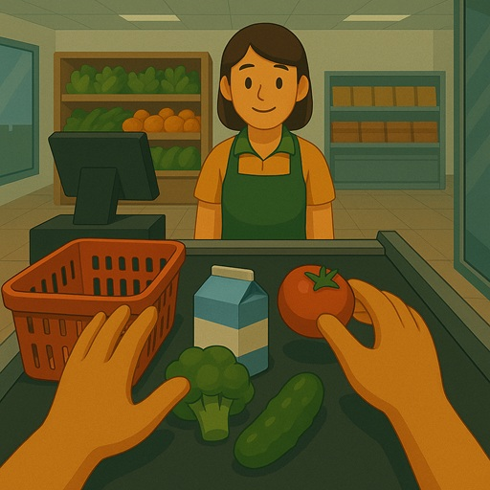
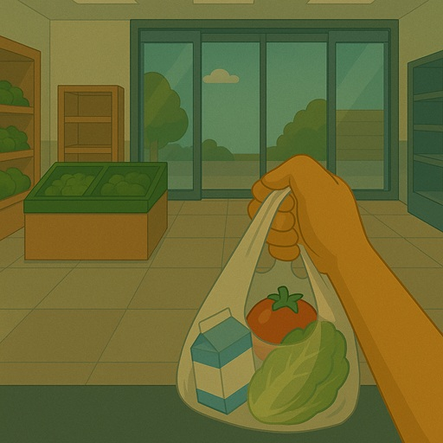
다문화 가정을 위한 VR 한국문화와 일상 한국어 체험
유니티
Scene
Context
Mic
Sound
설명: 마트에 도착해 장을 보는 장면
내레이션: 장바구니를 집으며 무엇을 살지 고민합니다.
직원에게 무엇이 할인하는지 물어봅니다.
구현: 음성인식, 인터페이스, 3D 공간, NPC, 컨트롤러인식
입력 : 오늘은 어떤 상품이 세일하나요?
BGM : 상쾌 발랄한 음악
효과음 : -
Scene
Context
Mic
Sound
설명: 물건을 고른 장바구니를 카운터에 올려놓는 장면
내레이션: 계산된 제품을 징바구니에 담아봅시다. (NPC) : 봉투 필요하세요? 카드로 게산 이신가요? 현금 결재 이신가요? 영수증 드릴까요?
구현: 음성인식, 인터페이스, 3D 공간, NPC, 컨트롤러인식
-
BGM : 상쾌 발랄한 음악
효과음 : -
Scene
Context
Mic
Sound
설명: 장을 다 본 뒤 마트에서 나오는 장면
내레이션: 오늘 한국에서 장을 잘 봤어요. 다음엔 시장에도 가 볼까요?
구현: 인터페이스, 3D 공간
BGM : 상쾌 발랄한 음악
효과음 : -

